Slide 1
Résolution de problèmes NP-difficiles

Slide 2
Plan
Introduction
Programmation dynamique
Partition
Sac à dos
Voyageur de commerce
Branch & bound
Comparaison
Conclusion

Slide 3
Introduction

Slide 4
Programmation dynamique
Introduction
Paradigme d’algorithmes exacts
Plongement du problème dans sa généralisation
Fonction de récurrence

Slide 5
Branch & Bound
Introduction
Méthode exacte
Arbre représentant l’espace des solutions
Méthode de séparation
Méthode d’évaluation

Slide 6
programmation dynamique
Partition

Slide 7
Problème de la partition
Programmation dynamique / partition
Problème de décision
Construction de 2 sous-ensembles E₁, E₂
|E₁| = |E₂|

Slide 8
Algorithme
Programmation dynamique / partition
si le poids total est impair, renvoyer faux
création de T : (n, P/2)-matrice de bool
initialisation
T[0,0] = vrai ; pour j∈[0,P/2] : T[0,j] = faux
pour i∈[1,n]
pour j ∈ [0,P/2]
T(i, j) ← [(j = 0)∨(j = p(a_{i}))∨(T(i-1, j))∨(T(i-1, j-p(a_{i})))]
renvoyer T[n, P/2]

Slide 9
Implémentation
Programmation dynamique / partition
Langage C
Complexité
Temps : O(n.P)
Espace : O(n.P)

Slide 10
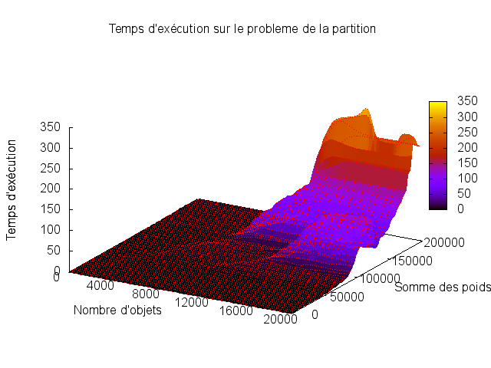
Tests
Programmation dynamique / partition

Slide 11
programmation dynamique
Sac à dos

Slide 12
Problème du sac à dos
Programmation dynamique / Sac à dos
Problème d’optimisation
Remplir un sac à dos avec n objets
Volume limité
Choix d’une solution à utilité maximale

Slide 13
Algorithme
Programmation dynamique / Sac à dos
création de T une (n+1, volumeMax)-matrice
initialisation : pour j∈{1, …, volumeMax}
T[0,j] = 0
pour i∈{1,…,n}
pour j ∈ {1, …, volumeMax}
pour k ∈ {0, …, volumeMax/volume[i]}
T[i, j] ← max(T[i, j], T[i-1, j-k × volume[i]] + k × utilite[i])
renvoyer T[n,volumeMax]

Slide 14
Implémentation
Programmation dynamique / Sac à dos
Langage C
Complexité
Temps : O(n.V²)
Espace : O(V)

Slide 15
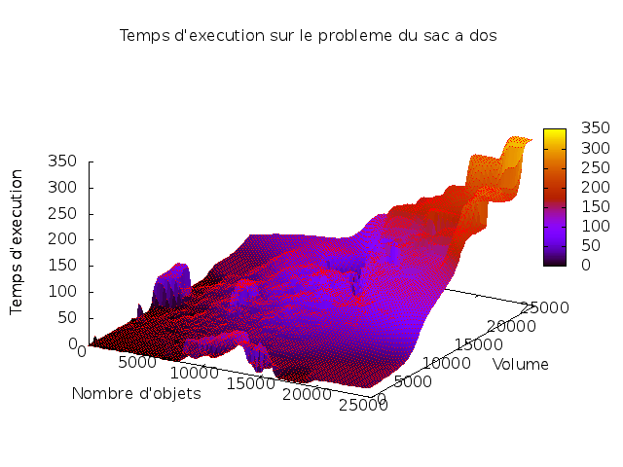
Tests
Programmation dynamique / Sac à dos

Slide 16
programmation dynamique
Voyageur de commerce

Slide 17
Problème du voyageur de commerce
Programmation dynamique / Voyageur de commerce
Passer une seule fois par chaque ville
Revenir au point de départ
Voyage de coût minimum
cycle hamiltonien de poids minimum

Slide 18
Algorithme
Programmation dynamique / Voyageur de commerce
Initialisation : pour i∈{1, …, n}
C({0},i) = p(0,i)
pour i∈{2, …, n}
pour S ⊆{1, …, n} : |S|=i
pour j∈V\S
C(S,j) = min_{k∈S\{0}}( C(S\{k}, k)+ p(k, j) )
Renvoyer min_{i∈V\{0}}( C(V\{i},i) + p(i, 0) )

Slide 19
Implémentation
Programmation dynamique / Voyageur de commerce
Langage C
Complexité
Temps : O(n².2^{n})
Espace : O(2^{n})

Slide 20
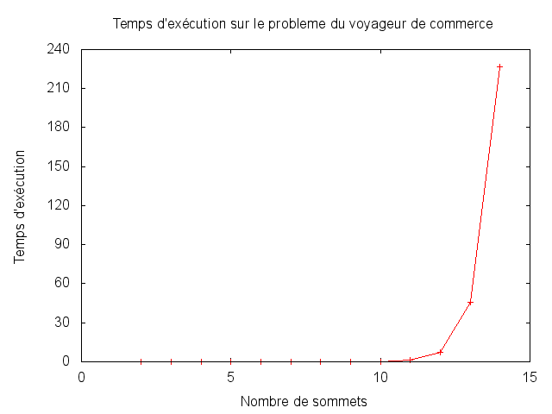
Tests
Programmation dynamique / Voyageur de commerce

Slide 21
Branch & bound

Slide 22
Solutions initiales admissibles au TSP
Branch & bound
Chaine de poids le plus faible
Voisinage 2-opt
Voisinage 3-opt
Solution 3/2 approchée

Slide 23
Voisinage 2-opt
Branch & bound
Amélioration d’un cycle existant
Basé sur des permutations d’arêtes
Utile qu’avec l’inégalité triangulaire

Slide 24
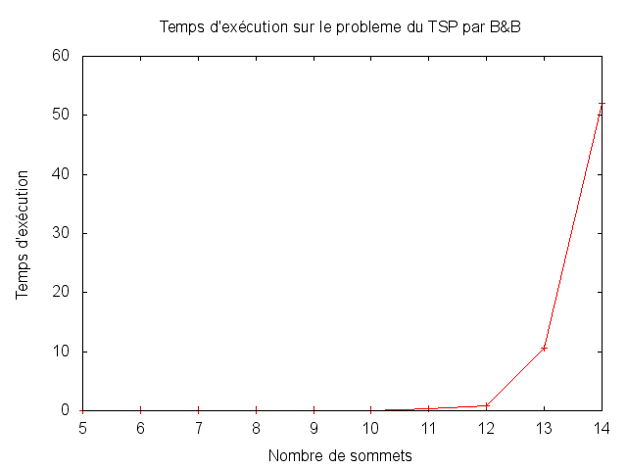
Résultats avec chaine min
Branch & bound

Slide 25
Comparaison P.D. vs B&B pour le TSP

Slide 26
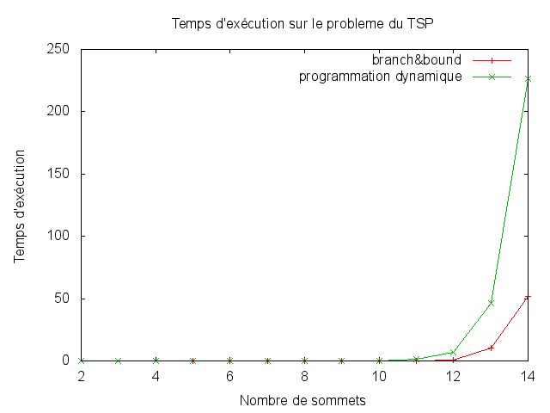
Résultats
Conclusion

Slide 27
Conclusion

Slide 28
Prog. Dyn. vs B&B
Conclusion
Programmation dynamique
Paradigme intuitif
Occupation mémoire importante
Efficace sur des petites valeurs
Branch&Bound
Difficulté à déterminer les fonctions
Efficace sur les grandes valeurs

Slide 29
Merci de votre attention !
Avez-vous des questions ?

